Slide 1
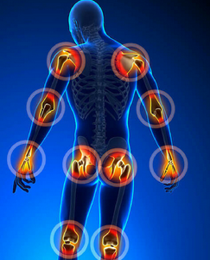
Αρθρώσεις

Slide 2
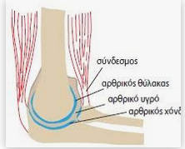
Αρθρώσεις
Οι αρθρώσεις είναι εκεί που ενώνονται δύο οστά. Οι αρθρώσεις χωρίζονται σε :
Συναρθρώσεις: Οι συναρθρώσεις δεν επιτρέπουν την κίνηση των οστών που συνδέουν ή επιτρέπουν πολύ περιορισμένες κινήσεις (π.χ. σπονδυλική στήλη)
Διαρθρώσεις: Οι διαρθρώσεις επιτρέπουν την κίνηση των οστών που συνδέουν .

Slide 3
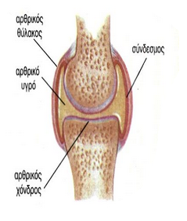
Διάρθρωση
Οι σύνδεσμοι συγκρατούν τα δυο οστά.
Ενώ και τα δύο οστά, και ο σύνδεσμος, περιβάλλονται από τον αρθρικό θύλακα.

Slide 4
Διάρθρωση
Μέσα στη διάρθρωση ανάμεσα στα οστά υπάρχει το αρθρικό υγρό. Αυτό το υγρό είναι σας «λιπαντικό» που διευκολύνει τις κινήσεις.

